Slide 1
การสร้างเกมให้เรียนรู้ได้
Game by Machine Learning
โดย
นายระพีพันธ์ รันทกิจ รหัส 42010290
นายสุชาติ ชยางศุ รหัส 42010385
อาจารย์ที่ปรึกษา
อ.เกียรติกูล เจียรนัยธนะกิจ

Slide 2
วัตถุประสงค์ของโครงงาน
→ เพื่อศึกษาแนวความคิด ทฤษฏี และหลักการของ Machine Learning
→ พัฒนาเกมฟุตบอลที่สามารถเรียนรู้การส่งบอล
→ ประยุกต์ใช้นิวรอลเน็ตเวิร์ก ไปใช้ในการเรียนรู้การส่ง
→ ทำการทดลองและสรุปผลการนำนิวรอลเน็ตเวิร์กไปใช้ในเกม

Slide 3
ขอบเขตของโครงงาน
→ เกมฟุตบอลจะเรียนรู้เฉพาะการส่งบอลเท่านั้น
→ ใช้ทฤษฎี Back-Propagation มาเทรนข้อมูลที่ได้มาจากเกมฟุตบอล
→ การเทรนข้อมูลไม่ได้เป็นแบบ Interactive

Slide 4
ขั้นตอนการทำงาน
→ สร้างอินเทอร์เฟซของเกมฟุตบอล
→ วิเคราะห์หารูปแบบการเคลื่อนที่ผู้เล่นและการส่งลูกบอล
→ สร้างนิวรอลเน็ตเวิร์กเพื่อเทรนข้อมูลที่ได้จากเกมฟุตบอล
→ วิเคราะห์หาตัวแปรภายในเกมที่จะนำไปเทรน
→ แข่งขันเกมฟุตบอลและนำข้อมูลที่ได้มาทำการเทรน
→ นำนิวรอลที่ได้จากการเทรนไปประยุกต์ใช้ตัดสินใจในการส่งบอล
→ เลือกข้อมูลเพื่อนำไปใช้เทรนครั้งต่อไป

Slide 5
การทำงานของโปรแกรม
เก็บข้อมูลไว้เพื่อเทรนรอบต่อไป
แข่งขันเกม
สร้างและเทรนนิวรอล
ข้อมูลที่นำไปเทรน
ทดสอบแข่งขันเกม
เปอร์เซ็นการส่งบอล
ค่าน้ำหนัก

Slide 6
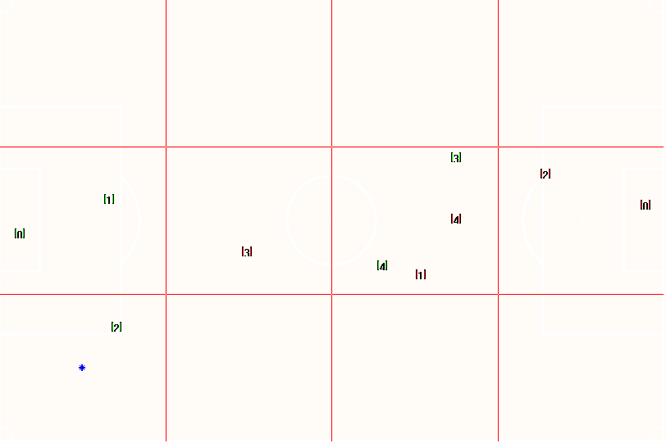
รูปแบบการเคลื่อนที่ผู้เล่นขณะป้องกัน

Slide 7
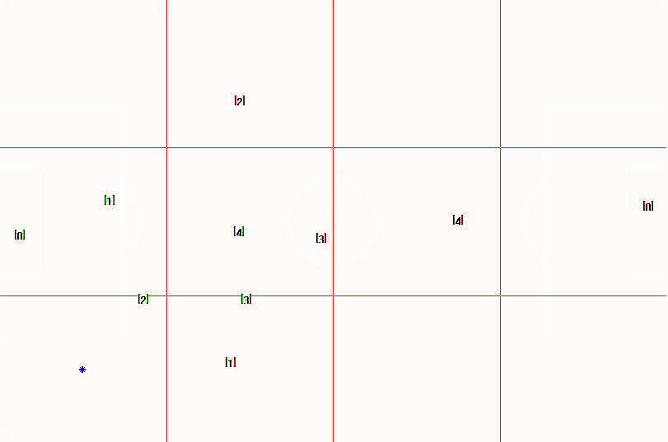
รูปแบบการเคลื่อนที่ผู้เล่นขณะรุก

Slide 8
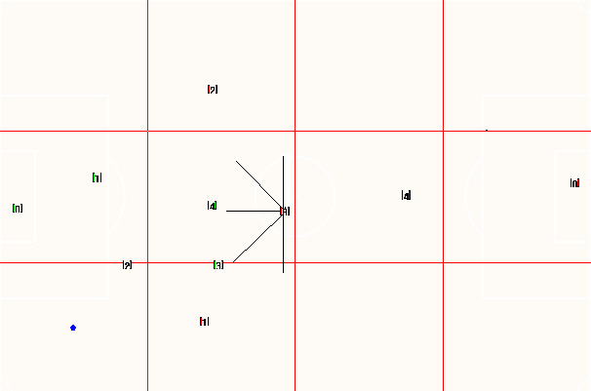
รูปแบบการส่งบอล

Slide 9
แนวคิดการออกแบบโปรแกรม
โปรแกรมส่วนนิวรอลเน็ตเวิร์ก
โปรแกรมส่วนเกมฟุตบอล

Slide 10
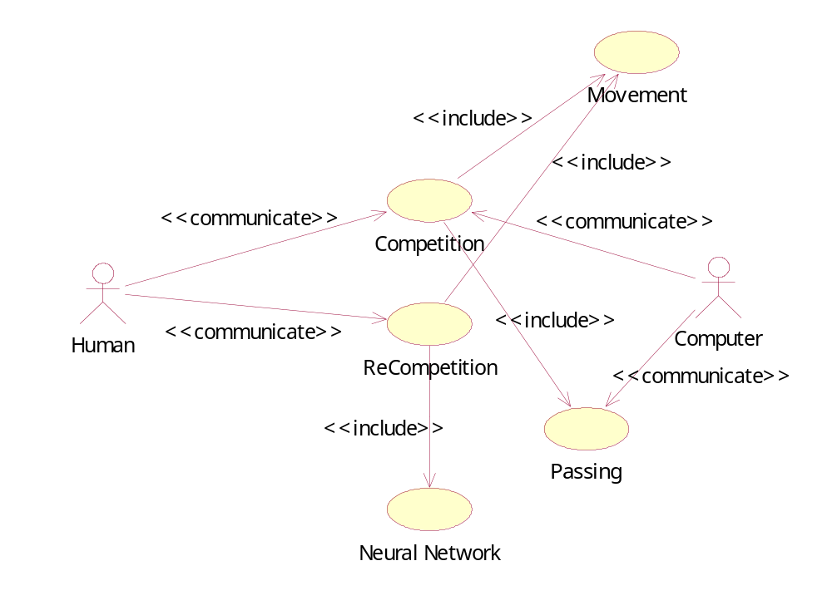
Use case Diagram

Slide 11
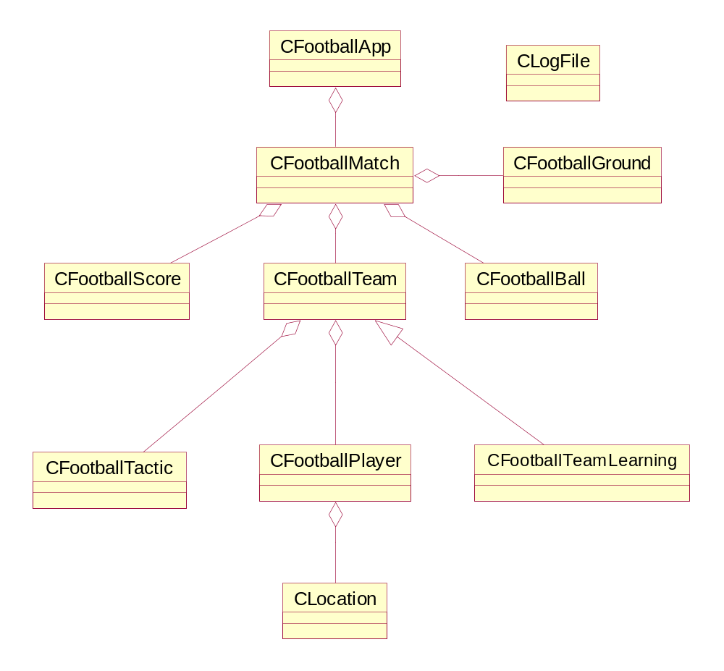
Class Diagram ของเกมฟุตบอล

Slide 12
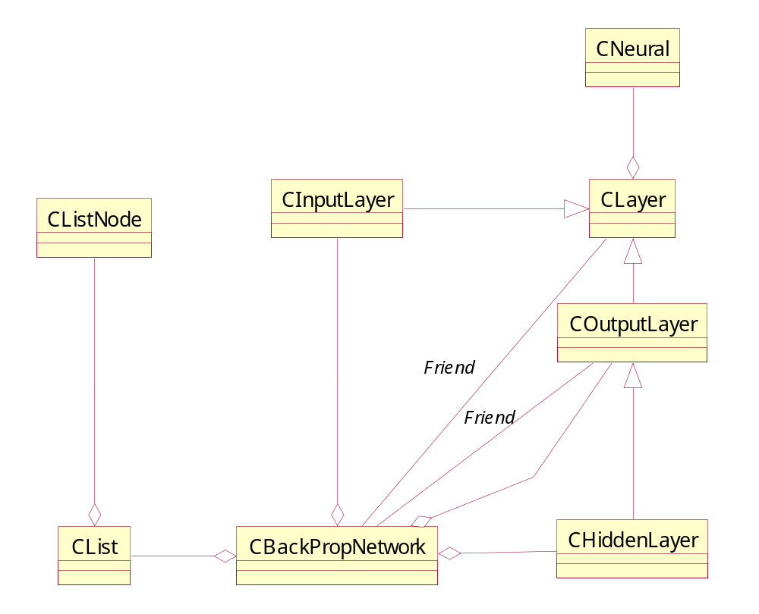
Class Diagram ของ Neural Network

Slide 13

โครงสร้างของนิวรอลเน็ตเวิร์ก
ตำแหน่งนักฟุตบอล
ผลลัพธ์การส่งบอล
ทิศทางผู้เล่นที่ส่งบอล
Output Layer
Input Layer
Hidden Layer

Slide 14
ข้อมูลที่จะถูกนำไปใช้เทรน
ตำแหน่งของนักฟุตบอล
ทิศทางของผู้เล่นที่ส่งบอล
ผลลัพธ์ของการส่งบอล
ข้อมูลที่ถูกแปลง
เทรนข้อมูล

Slide 15
ตัวอย่างข้อมูลที่นำไปใช้เทรน
ตำแหน่งนักบอล |  | ทิศทางผู้ส่งบอล | ผลลัพธ์ส่งบอล
ตำแหน่งแกน X | ตำแหน่งแกน Y
0.65 0.12 0.94 0.33 0.21 0.59 0.67 | 0.24 0.23 0.89 0.75 0.49 0.31 0.13 | 0.71 0.5 1 0.14 0.85 0.57 1 | 1 0 1 0 1 1 1

Slide 16
ขั้นตอนเทรนข้อมูล
ตำแหน่งผู้เล่น
ทิศทางผู้ส่ง
เอาท์พุตของแต่ละ นิวรอล และ errors
ของเน็ตเวิร์ก
Forward
ผลลัพธ์การส่ง
Backward
ค่า errors ใน hidden และ output layer
Update weight
and threshold
ค่า weights และ threshold ชุดใหม่

Slide 17
ตัวแปรที่ต้องทำการปรับปรุงให้เหมาะสม
→ จำนวน Hidden Layer
→ จำนวนนิวรอลในชั้น Hidden Layer
→ ค่าอัตราการเรียนรู้ (Learning Rate)
→ Momentum Constant ที่ใช้ในการเพิ่มความเร็วในการเรียนรู้

Slide 18
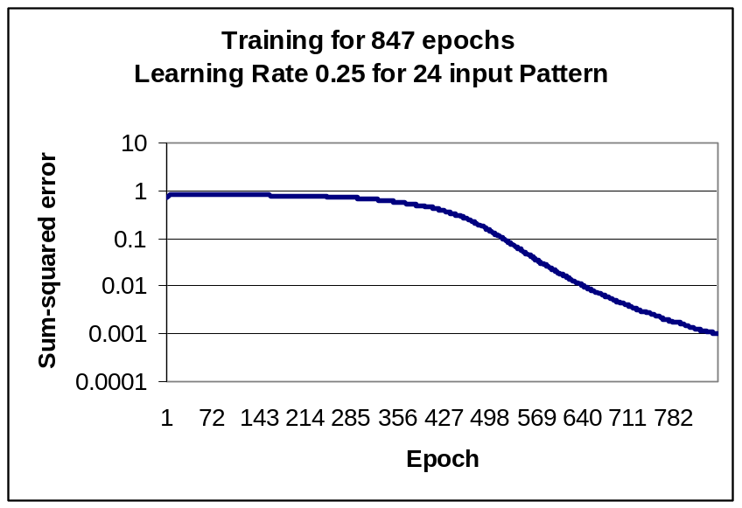
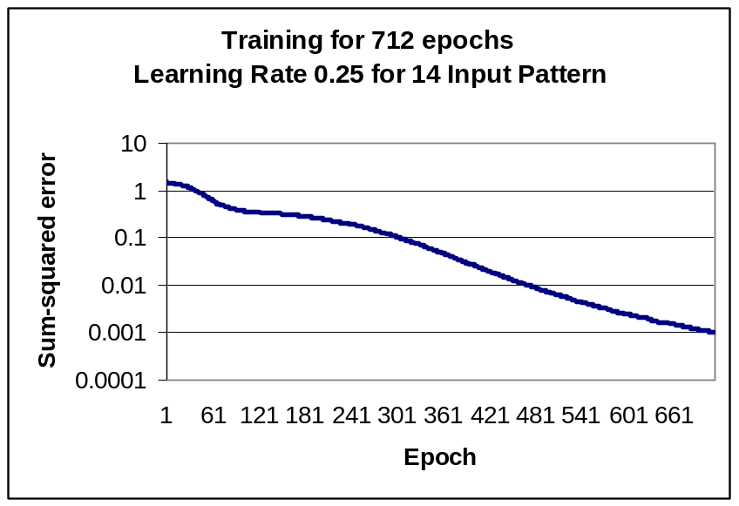
กราฟผลรวมกำลังของค่าความผิดพลาด

Slide 19
สรุปผลการทำงาน
→ หลังจากการเทรน แล้วนำไปทดสอบเปอร์เซ็นต์การส่งบอลมีค่าเพิ่มขึ้น
→ การใช้นิวรอลเน็ตเวิร์กมีปัญหาการเลือกโครงสร้างนิวรอล และความเร็วในการเทรนหากมีอินพุทเพิ่มขึ้น โดยอาจปรับปรุงด้วยการผสมกับเจเนติกอัลกอริทึม

Slide 20


Question

